Slide 1

GLOBAL SHARK ATTACK FILE / 1951 – 2025
Surfing Safely: Data consulting for Surf Schools
Análisis para la toma de decisiones y estrategias en las escuelas de surf, usando un siglo de incidentes registrados por ataques de tiburones.
João Miguel Pais · Juan Carlos Del Mar Lostanau
7.125 REGISTROS
Notes:
30 segundos. Abrir por el cliente, no por los tiburones: "una escuela de surf quiere abrir un destino nuevo y nos pide que le digamos dónde no y dónde sí". La bandera morada de la esquina es vocabulario real de playa y significa fauna marina peligrosa: si alguien pregunta, esa es la respuesta, y vuelve a aparecer al final.

Slide 2
El cliente y preguntas
Escuelas de surf que quieren una estrategia para minimizar riesgos y protocolos que seguir en futuros destinos.
LAS CINCO PREGUNTAS
01 ¿En qué países, regiones y playas se concentran los ataques a surfistas?
02 De los destinos que la escuela consideraría, ¿cuáles registran menos?
03 ¿En qué estación del año, en cada destino?
04 ¿En qué franja horaria?
05 ¿Es el surf más o menos grave que otras actividades en el agua?
Empresa simulada · caso de negocio definido por el equipo
Notes:
50 segundos. Lo que tiene que quedar es que hay dinero detrás de la decisión, no un ejercicio de clase. Decir en voz alta: presupuesto para un destino, y no puede equivocarse. Las cinco preguntas son el índice de todo lo que viene después.

Slide 3
El archivo, y lo que le falta
DATO REAL · GSAF5.XLS
7.125 FILAS × 23 COLUMNAS
SONDEO DE VACÍOS
Variable | Qué contiene | En qué la convertimos
Date · Year | Fecha en texto libre | month · season · bloque_año
Type | 15 variantes de provocado y no provocado | 4 categorías
Country · State · Location | País, región, playa | Normalizadas · state_group
Activity | Qué hacía la víctima, texto libre | activity_group, 5 actividades
Injury · Fatal | Herida descrita a mano y desenlace | injury_grouped · fatality en Y/N
Time · Age · Sex | Hora, edad y sexo | time_group · Int64 · 3 categorías
49,5%
sin hora. El análisis horario se apoya en media tabla
42%
sin edad. Ninguna media se enseña sin su recuento
0,7%
sin país. La variable principal llega casi entera
Fuente: sharkattackfile.net · vacíos medidos sobre las 7.125 filas originales
Notes:
50 segundos. No leer la tabla: señalar que la columna de la derecha es el trabajo, porque casi ninguna variable venía usable. Y decir los tres porcentajes de vacíos en voz alta, porque condicionan lo que podremos afirmar después.

Slide 4
Cuánto del archivo responde a la pregunta
Cada filtro tiene un motivo, y ninguno es «para que salgan menos filas»
7.125
5.303
2.683
942
registros
en el archivo
limpios, sin duplicados
y desde 1950
en el bloque
más reciente
no provocados
por surfistas
Apartamos los ataques provocados porque un pescador que sube un tiburón al barco no dice nada del riesgo de surfear. Los destinos se comparan sobre la última cifra: 942 casos en 25 años.
type == unprovoked · activity_group == surfing · bloque 2002-2026, tal como está hoy el notebook
Notes:
50 segundos. De 7.125 a 5.303 se van 8 duplicados y 1.814 registros anteriores a 1950 o sin año. De ahí al bloque más reciente quedan 2.683, y 942 son ataques no provocados a surfistas. Decir en voz alta que 942 casos dan para comparar destinos, pero que cada porcentaje irá siempre con su número de casos al lado: se gana credibilidad adelantándose.

Slide 5
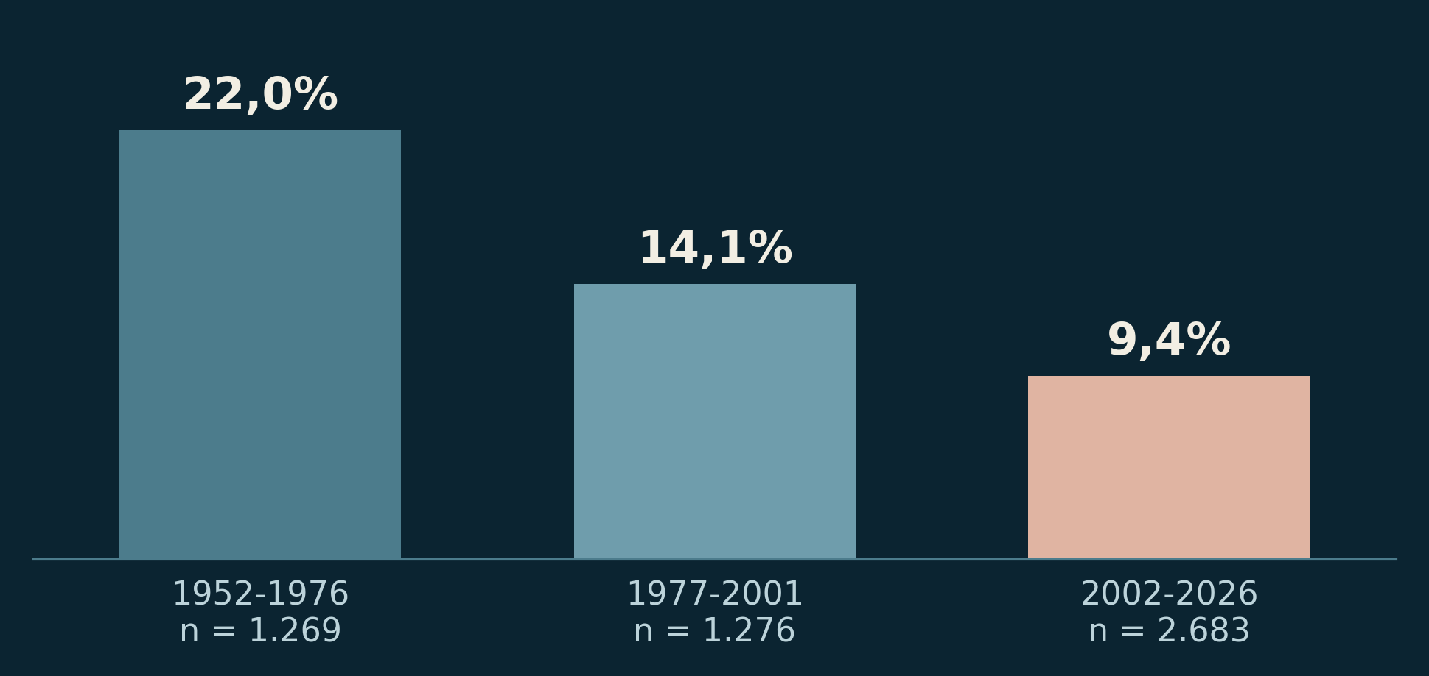
Lo que sí cambia con el tiempo
HALLAZGO TRANSVERSAL
TRES BLOQUES DE 25 AÑOS
Los tramos antiguos miden el cambio. El tramo reciente, sostiene la recomendación: una escuela que abre hoy necesita el riesgo de hoy.
1952-1976
22,0%
2002-2026
9,4%
La mortalidad de los ataques registrados bajó a menos de la mitad.
SE COMPARA · la mortalidad
NO SE COMPARA · el recuento
Es un porcentaje interno a cada bloque, así que no depende de cuántos casos se registraran. La caída dice algo real sobre rescate y medicina.
Sube hacia el presente porque hoy se documenta casi todo. Ese gráfico mediría el archivo, no el mar. Por eso no lo enseñamos.
Casos con fatality Y ÷ ataques del bloque · el tramo 1927-1951 queda fuera: solo contiene 1950 y 1951
Notes:
60 segundos, y es vuestro hallazgo más original. De 22,0% a 9,4%: la mortalidad de los ataques registrados bajó a menos de la mitad entre el primer bloque y el último. Decir que la mayoría de los grupos solo mirará los últimos años y por eso no va a poder contar esto. Y ser explícitos sobre el gráfico que decidimos NO enseñar, el del número de ataques por bloque: esa decisión vale tanto como el gráfico que sí enseñamos. Esta caída vuelve en la diapositiva del surf frente a otras actividades como argumento para padres y alumnos.

Slide 6

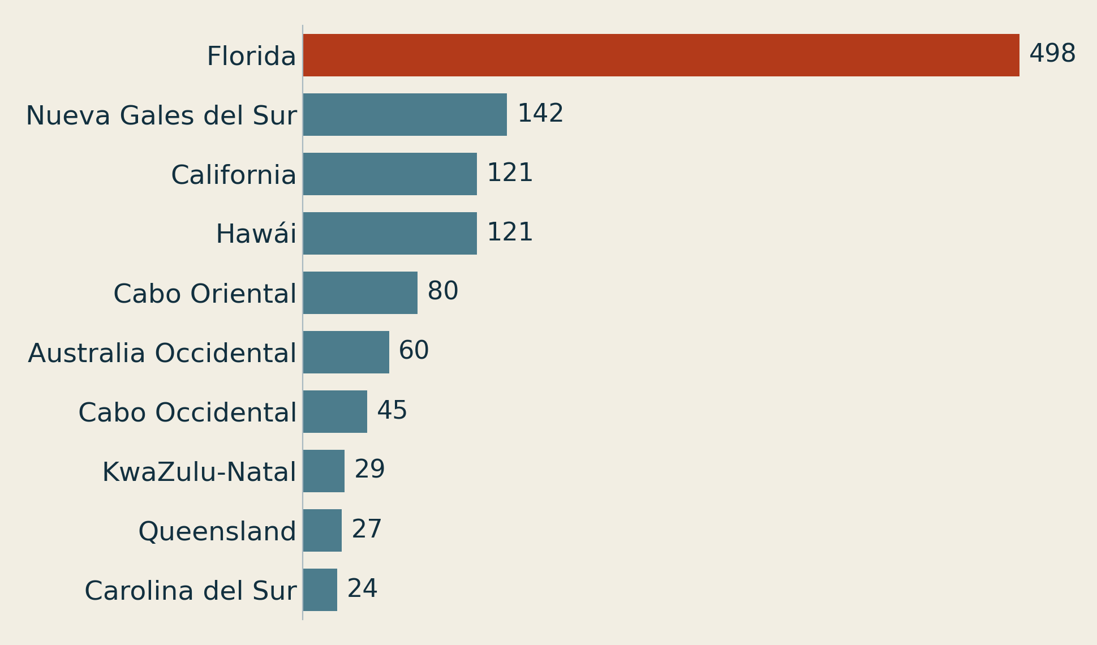
Florida exige protocolo reforzado
BANDERA ROJA
32,9%
de los ataques a surfistas del mundo desde 1950 fueron en Florida: 498 de 1.514
Cuatro veces más que California o Hawái, con 121 cada uno.
Y dentro de Florida, New Smyrna Beach suma al menos 191 registros: más que Brasil entero (116).
QUÉ HACE LA ESCUELA
Vigía en tierra con radio durante toda la clase, kit de hemorragia y formación en trauma para monitores, consulta de avistamientos locales antes de cada sesión.
Surfistas, no provocados, 1950-2026, en los 10 estados con más ataques · New Smyrna y Brasil: todos los tipos, desde 1950
Notes:
50 segundos. Un tercio de todos los ataques a surfistas registrados en el mundo desde 1950 ocurrieron en un solo estado. New Smyrna Beach y Brasil se comparan con todos los tipos de ataque, que es como salen en el notebook: aun así, una playa pesa más que un país entero. La frase del final es la que hay que decir en voz alta, porque justifica todo el trabajo de limpieza de location. La caja de abajo son buenas prácticas del sector, no un hallazgo del archivo: el archivo dice dónde y cuándo, no qué protocolo funciona. Si la mortalidad bajó con el rescate y la medicina, la respuesta rápida es donde la escuela puede actuar.

Slide 7

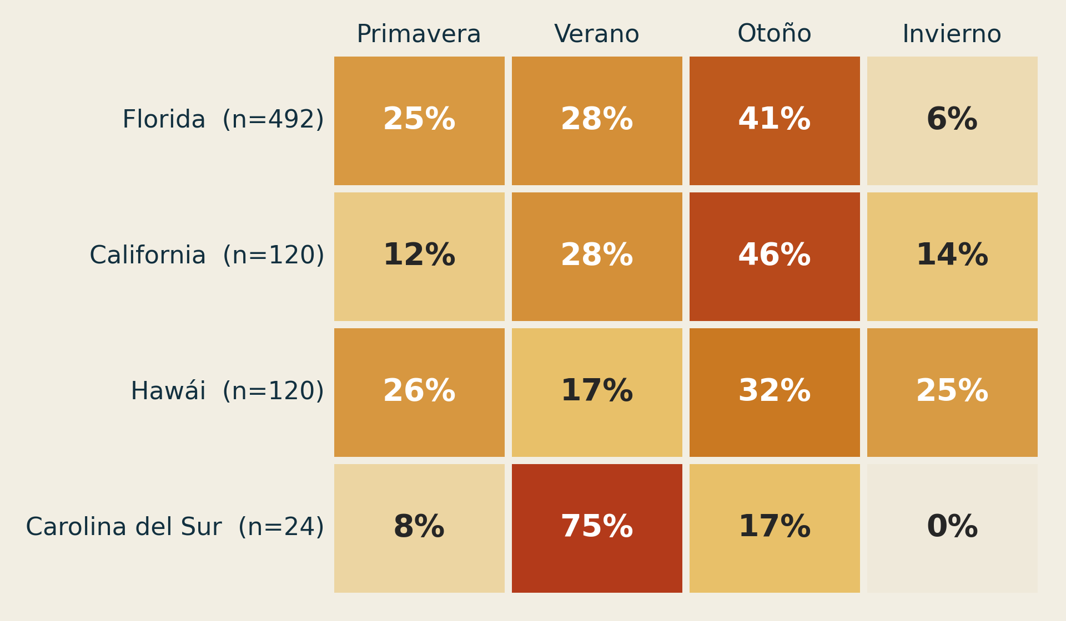
Cuándo reforzar la vigilancia
BANDERA AMARILLA
NO HAY UNA TEMPORADA ÚNICA
Florida y California concentran sus ataques en otoño. Carolina del Sur, en verano. Hawái los reparte por todo el año.
GRÁFICO 5 · FRANJAS · PENDIENTE
La celda 120 lee «1015hrs» como las 15h y «1100hrs» como medianoche. La franja horaria entra cuando esté corregida.
De aquí sale el entregable más accionable: un calendario de riesgo estacional por destino, que permite reforzar en meses concretos en vez de cerrar.
Surfistas, no provocados, 1950-2026 · % dentro de cada estado, sin los casos sin mes · Australia y Sudáfrica, al corregir la celda 56
Notes:
70 segundos. Primero el mapa de calor: cada fila suma 100 y el número entre paréntesis es la base. Florida, 41% en otoño sobre 492 casos; California, 46% en otoño; Carolina del Sur, 75% en verano, pero sobre solo 24 casos. El detalle del hemisferio en treinta segundos: junio es verano en Florida e invierno en Australia, y sin invertirlo media recomendación saldría al revés. Y la frase honesta sobre la hora cuando esté el gráfico: «la mayoría de los ataques registrados ocurren en tal franja», nunca «esa franja es más peligrosa», porque contamos ataques y no surfistas.

Slide 8

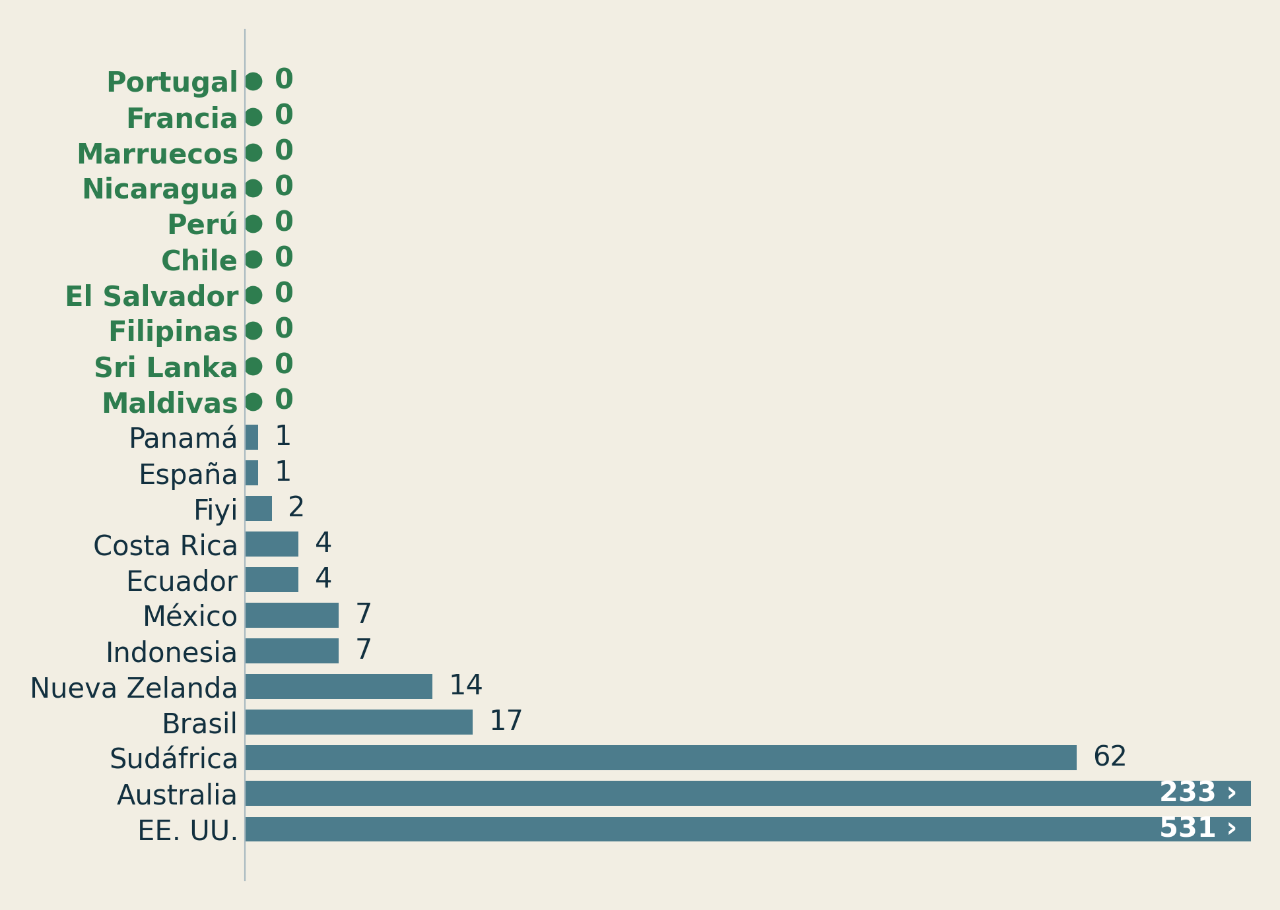
Dónde abrir primero
BANDERA VERDE
LA TRAMPA DEL ARCHIVO
Solo guarda dónde hubo ataques: un destino sin ataques no aparece con un cero, no aparece. Por eso fijamos 22 destinos y forzamos el cero con reindex.
10 de 22
destinos sin ningún ataque registrado a surfistas en el bloque 2002-2026
Portugal, Francia, Marruecos, Perú, Nicaragua y Sri Lanka tampoco registran ninguno desde 1950.
Surfistas, no provocados, 2002-2026 · un cero significa sin ataques registrados, no sin riesgo
Notes:
75 segundos, es la diapositiva que el cliente se lleva. Contar la trampa ANTES de enseñar el gráfico, porque si no el gráfico parece trivial. Diez de los veintidós destinos no registran ningún ataque a surfistas en el bloque más reciente, y seis de ellos, ninguno desde 1950. Criterio de la lista: escuelas ya operando, temporada larga y destinos que el cliente consideraría de verdad; incluimos también los tres peores para que la comparación tenga escala. Cerrar con el aviso del pie: cero es ausencia de registro.

Slide 9
Ficha de destino
El entregable que se lleva la escuela: un destino, una bandera, un protocolo
BANDERA ROJA
BANDERA VERDE
Florida
Portugal
ATAQUES A SURFISTAS DESDE 1950
498, el 32,9% del mundo
PLAYA CRÍTICA
New Smyrna Beach, al menos 191 registros
ESTACIÓN A VIGILAR
Otoño, 41% de los casos (base 492)
PERFIL
Media de 24,4 años en hombres; víctimas desde los 6
PROTOCOLO
Reforzado todo el año, más en otoño; grupos infantiles con ratio estricto
ATAQUES A SURFISTAS 2002-2026
0
ATAQUES A SURFISTAS DESDE 1950
0
ESTACIÓN A VIGILAR
Sin casos que la definan
PERFIL
Sin casos
PROTOCOLO
Estándar de la escuela
Surfistas, no provocados · un cero significa sin ataques registrados, no sin riesgo

Slide 10
¿Para qué público?
Surfistas atacados en los 10 estados con más casos, 1950-2026
Estado | Con edad | Media hombres | Más joven
Carolina del Sur | 23 | 18,8 | 6
KwaZulu-Natal | 21 | 21,7 | 14
Cabo Oriental | 69 | 24,3 | 13
Florida | 445 | 24,4 | 6
Queensland | 22 | 26,1 | 16
Cabo Occidental | 40 | 27,0 | 10
California | 88 | 31,1 | 15
Nueva Gales del Sur | 114 | 31,8 | 10
Australia Occidental | 43 | 32,5 | 11
Hawái | 77 | 34,6 | 10
PERFIL, NO RIESGO
Donde las víctimas son más jóvenes puede ser que allí surfee gente más joven. Sirve para los grupos infantiles: ratio monitor/alumno más estricto en Florida y Carolina del Sur.
NO RELLENAMOS CON LA MEDIA
Tras limpiar, el 32% de las edades sigue vacío. La media habría inventado un tercio de la columna y borrado justo las diferencias de esta tabla.
Todas las actividades desde 1950: mediana de 25 años, y al menos una de cada cuatro víctimas con edad tenía 17 o menos
Notes:
50 segundos. Leer la tabla de arriba abajo: en Carolina del Sur, KwaZulu-Natal, Cabo Oriental y Florida los hombres atacados tienen de media entre 19 y 24 años, y en Florida y Carolina del Sur hay víctimas de 6 años. En California, Nueva Gales del Sur, Australia Occidental y Hawái la media pasa de 30. Es dato de perfil, no de riesgo: si en un destino las víctimas son jóvenes puede ser que allí surfee gente joven. Para una escuela con grupos infantiles, es una razón para reforzar la vigilancia en los primeros cuatro, no una prohibición. La media es la de los hombres porque son la gran mayoría de los casos en todos los estados.

Slide 11
El surf, frente a otras actividades
Porcentajes calculados dentro de cada actividad, no sobre el total
Actividad | Ataques | % mortales | % amputación | % sin herida
Surf | 1.147 | 5,0% | 0,3% | 17,3%
Natación | 570 | 10,5% | 1,8% | 1,4%
Pesca | 211 | 10,9% | 0,9% | 13,3%
Buceo | 192 | 14,6% | 0,5% | 10,4%
LO QUE AFIRMAMOS
LO QUE NO AFIRMAMOS
El surf registra la mitad de casos mortales que la natación, 5,0% frente a 10,5%, y un ataque de cada seis sin herida.
Que sea por la tabla. Es una explicación razonable y este archivo no la puede comprobar: la damos como hipótesis.
PARA PADRES Y ALUMNOS
La mortalidad de los ataques registrados bajó de 22,0% a 9,4% en cincuenta años, y en el surf es la mitad que en la natación.
injury_grouped construido con np.select · no provocados · 10 estados con más ataques · 1950-2026
Notes:
50 segundos. Es el argumento comercial del cliente y a la vez la diapositiva donde se marca dónde acaba el dato. El surf tiene la mortalidad más baja de las cuatro actividades y el porcentaje más alto de ataques sin herida: 17,3% frente al 1,4% de la natación. La distinción entre las dos columnas de abajo es exactamente lo que van a preguntar, así que darla antes de que la pregunten.

Slide 12
Recomendación
ROJA · REFORZAR
Florida concentra el 32,9% de los ataques a surfistas del mundo desde 1950. Reunión: 23 ataques desde 2002, 8 mortales. Solo con protocolo reforzado.
AMARILLA · VIGILAR
Reforzar la vigilancia en otoño en Florida y California y en verano en Carolina del Sur, sin cerrar el resto del año.
VERDE · ABRIR
Portugal, Francia y Marruecos: ningún ataque registrado a surfistas desde 1950, y con escuelas ya operando.
EXPERIMENTO
Contar alumnos en el agua por franja durante una temporada. Es el dato que nos falta para pasar de volumen de casos a riesgo por persona.
Franja horaria fuera hasta corregir la celda 120 · destinos: bloque 2002-2026 · estaciones: 1950-2026
Notes:
80 segundos, es el clímax. Hablar como consultor, no como estudiante. Las tres banderas cierran las diapositivas de Florida, estaciones y destinos. Portugal, Francia y Marruecos no registran ningún ataque a surfistas ni en el bloque reciente ni desde 1950, y tienen escuelas operando. Reunión es el contraejemplo: 23 ataques a surfistas desde 2002 y 8 mortales, más de un tercio. La cuarta línea es la que separa un análisis de un proyecto: propone el experimento que arreglaría la limitación principal, y cuesta poco montarlo.

Slide 13
Lo que estos datos no pueden decir
Saber dónde acaba el dato es parte del análisis, no una disculpa
01
Ataques, no surfistas
Medimos volumen de casos, no probabilidad por persona. Un sitio con muchos ataques puede ser sencillamente un sitio con mucha gente en el agua.
02
El registro no es uniforme
Los países con más medios documentan más casos, y hoy se documenta mejor que hace setenta años. Por eso comparamos tasas entre cohortes y no recuentos.
03
Un cero es ausencia de registro
Los destinos sin ataques son nuestra mejor noticia y también nuestra afirmación más frágil. Puede significar que allí se registra peor.
04
Variables construidas por nosotros
Actividad, gravedad, estación y franja salen de texto libre con palabras clave. Y las listas de países del hemisferio sur y de 22 destinos son decisiones del equipo, no hallazgos.
En el archivo original: time vacía en el 49,5% de los casos y age en el 42%
Notes:
55 segundos. No pedir perdón: presentarlo como criterio. La frase para cerrar: un equipo que sabe dónde acaba su dato es un equipo en el que se confía. Si el tiempo aprieta, esta es la diapositiva que NO se salta.

Slide 14
Próximos pasos y cómo replicarlo
CON MÁS DATOS O MÁS TIEMPO
Cruzar con turismo o licencias de surf, para pasar de volumen de casos a riesgo por persona. Es lo que desbloquearía todo lo demás.
CÓMO REPLICARLO
Repositorio
github.com/[__]/data-cleaning-pandas
Notebook
Cleaning_Shark.ipynb, de la carga a los gráficos
Un mapa interactivo por localidad, con la playa como unidad y no el país.
Módulo
cleaning.py, una función por columna y clean_data()
Comprobar si la caída de la mortalidad entre cohortes se explica por el tiempo de rescate.
Datos
shark_attacks_limpio.csv, la tabla final
Ejecutar el notebook de arriba abajo reproduce todos los números de esta presentación. Ninguno está escrito a mano en una diapositiva.
João Miguel Pais · Juan Carlos Del Mar Lostanau · Ironhack Data Analytics
Notes:
45 segundos, y dejar el resto para preguntas. Cerrar con la frase del final: es la prueba de que las diapositivas salen del código y no al revés. Si hay tiempo, abrir el notebook y ejecutar una celda.

